Slide 1
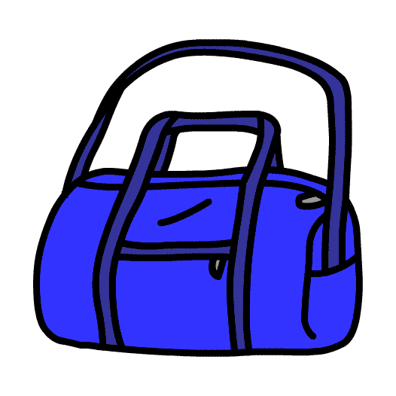
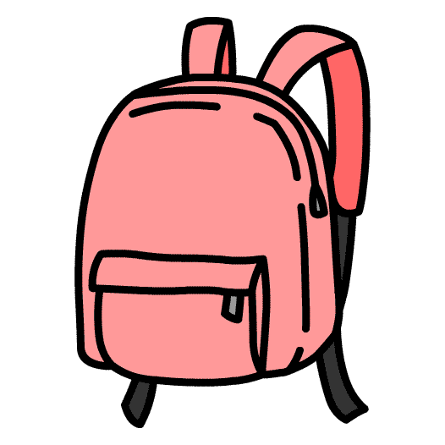
しゅう がく りょこう 修学旅行 も もの 持ち物について

Slide 2
にもつ
ホテルにおくる荷物
がっこう も
１１月５日（木） 学校に持ってくる

Slide 3
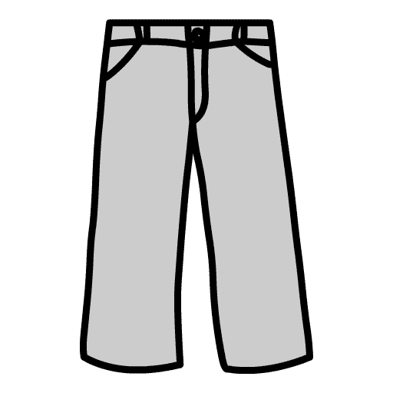
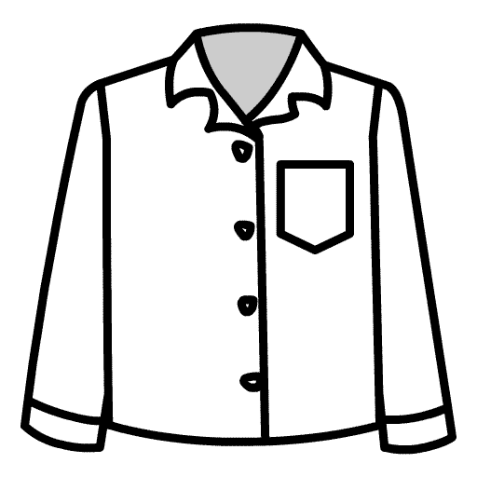
きがえ

Slide 4
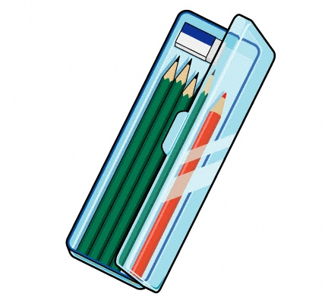
も
１１月１１日（水） 持っていくもの
しおり

Slide 5
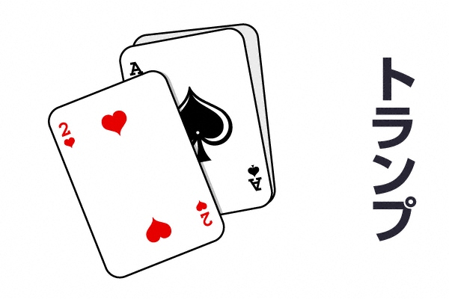
も
持っていってもよい？
クイズ
みんなでたのしむもの

Slide 6
も
持っていってもよい？
クイズ

Slide 7
も
持っていってもよい？
クイズ

Slide 8
も
持っていってもよい？
クイズ

Slide 9
も
持っていってもよい？
クイズ

